Slide 1
KOSSDA 대학생 데이터 시각화 공모전 2026
"인권교육 참여율이 20%p 증가했는데도 교권침해는 왜 줄지 않는가?"
— 제도 공백의 구조, 취약 집단, 그리고 맞춤 처방
85.6%
OR=2.57
47.3%
−21.3%p
교권침해 경험률
침해→자살사고
교사 제도긴장 인식
악성민원 입법 시 침해율 감소
주요 데이터: 교원 인권상황 실태조사 2024 (n=10,888) · 초·중등 교원 인권교육 실태조사 2021 (n=9,553)
분석 기법: K-means 클러스터링 · SEM · SHAP · Bootstrap 매개효과 · PAF 시뮬레이션 · Two-Track 로지스틱 회귀
Two-Track 전략: Track A (역인과 없는 구조 변수 OR) + Track B (당사자 정책 수요 격차)

Slide 2
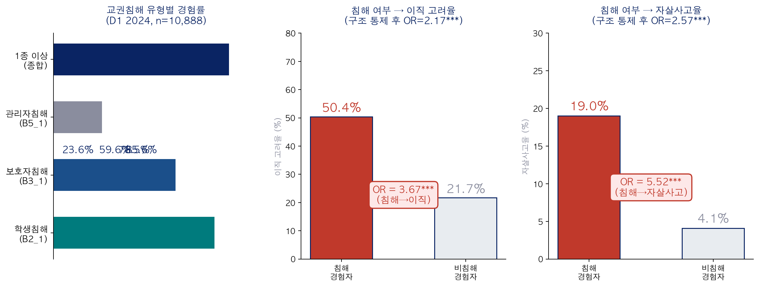
01
문제 제기: 교사가 병들고 있다
85.6%
46.3%
16.9%
59.6%
교권침해 경험률
이직 고려율
자살사고율
보호자 민원 경험
1종 이상 (D1 2024, n=10,888)
침해경험자 OR=2.17***
침해경험자 OR=2.57***
침해 유형 중 최다
출처: D1 교원 인권상황 실태조사(2024) | *** p<.001 구조 변수 통제 후

Slide 3
02
데이터 선택 및 분석 방법: Two-Track 전략으로 역인과를 해소한다
데이터 소개
Two-Track 설계
데이터명 | n | 활용
교원 인권상황 실태조사(2024) | 10,888 | 주 분석
초·중등 교원 인권교육 실태조사(2021) | 9,553 | 시계열·효과성
한국교총 교권상담 실적(2018) | 501건 | 외부 보조
신도시 현황+순이동인구 | 32개 단지 | 지역 구조
학원·교습소 현황(시군구) | 시군구 | 교육열 프록시
Track A
구조 변수 (학교급·규모·고용형태) ↓ 역인과 없음 ✓ 침해 유형별 로지스틱 OR
분석 기법
Track B
기법 | 목적
Two-Track 로지스틱 회귀 | 역인과 해소 핵심 (Track A+B)
K-means (k=3, Sil=0.404) | 취약 집단 3유형 분류
SEM (semopy) | 구조적 인과 경로 분석
SHAP (RandomForest n=300) | 제도 변수 중요도 해석
Brunner-Munzel | 비모수 집단 비교
Bootstrap 매개효과 n=2,000 | 간접효과 95%CI 추정
PAF 시뮬레이션 | 정책 효과 추정 (역학 표준)
D2 정책 수요 (침해집단 vs 비침해집단) 역인과 → 당사자 수요로 전환 ✓ Δ 격차 = 우선 입법 타깃
수렴 타당도 A×B가 같은 제도를 지목 → 확정
D2 내생성 처리: D2는 침해 경험 후 측정 → Track A에서 완전 제외 / Track B에서 "수요 근거"로만 사용 PAF OR = 수요 기반 상한 추정치 (인과 주장 한계 명시)
출처: KOSSDA 공개 데이터 5종

Slide 4
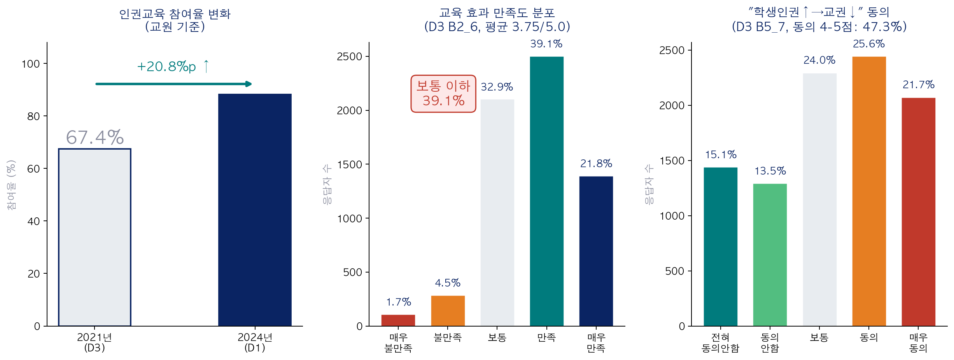
03
인권교육 역설 [HOOK]: 교육량이 늘었는데 왜 침해는 줄지 않는가?
+20.8%p
3.75/5
47.3%
인권교육 참여율 2021→2024 증가
교육 효과 만족도 (D3 B2_6)
"학생인권↑→교권↓" 동의 비율
67.4% → 88.2%
보통 이하 39.1%
제도적 긴장 인식 지속
결론: 교육 참여율이 20%p 올랐는데도 효과 만족도 3.75/5, 교사 47.3%가 제도 긴장 인식 → 인식 교육이 아닌 제도 설계의 문제
출처: D3 초·중등 교원 인권교육 실태조사(2021) B1·B2_6·B5_7 / D1(2024) 참여율

Slide 5
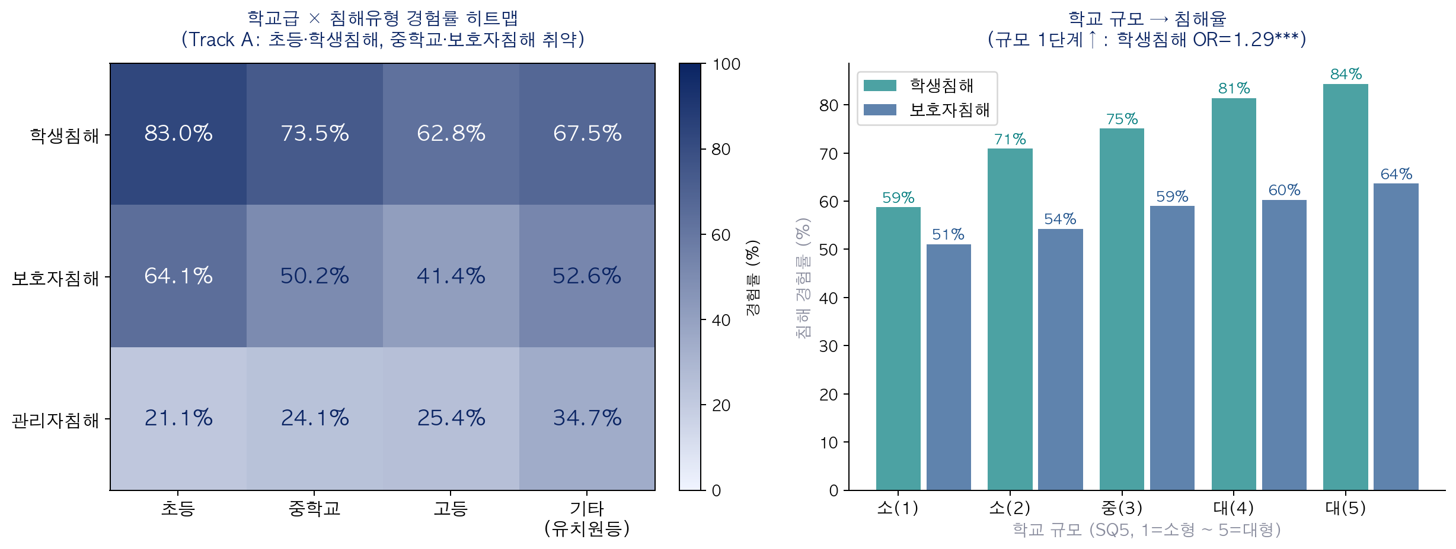
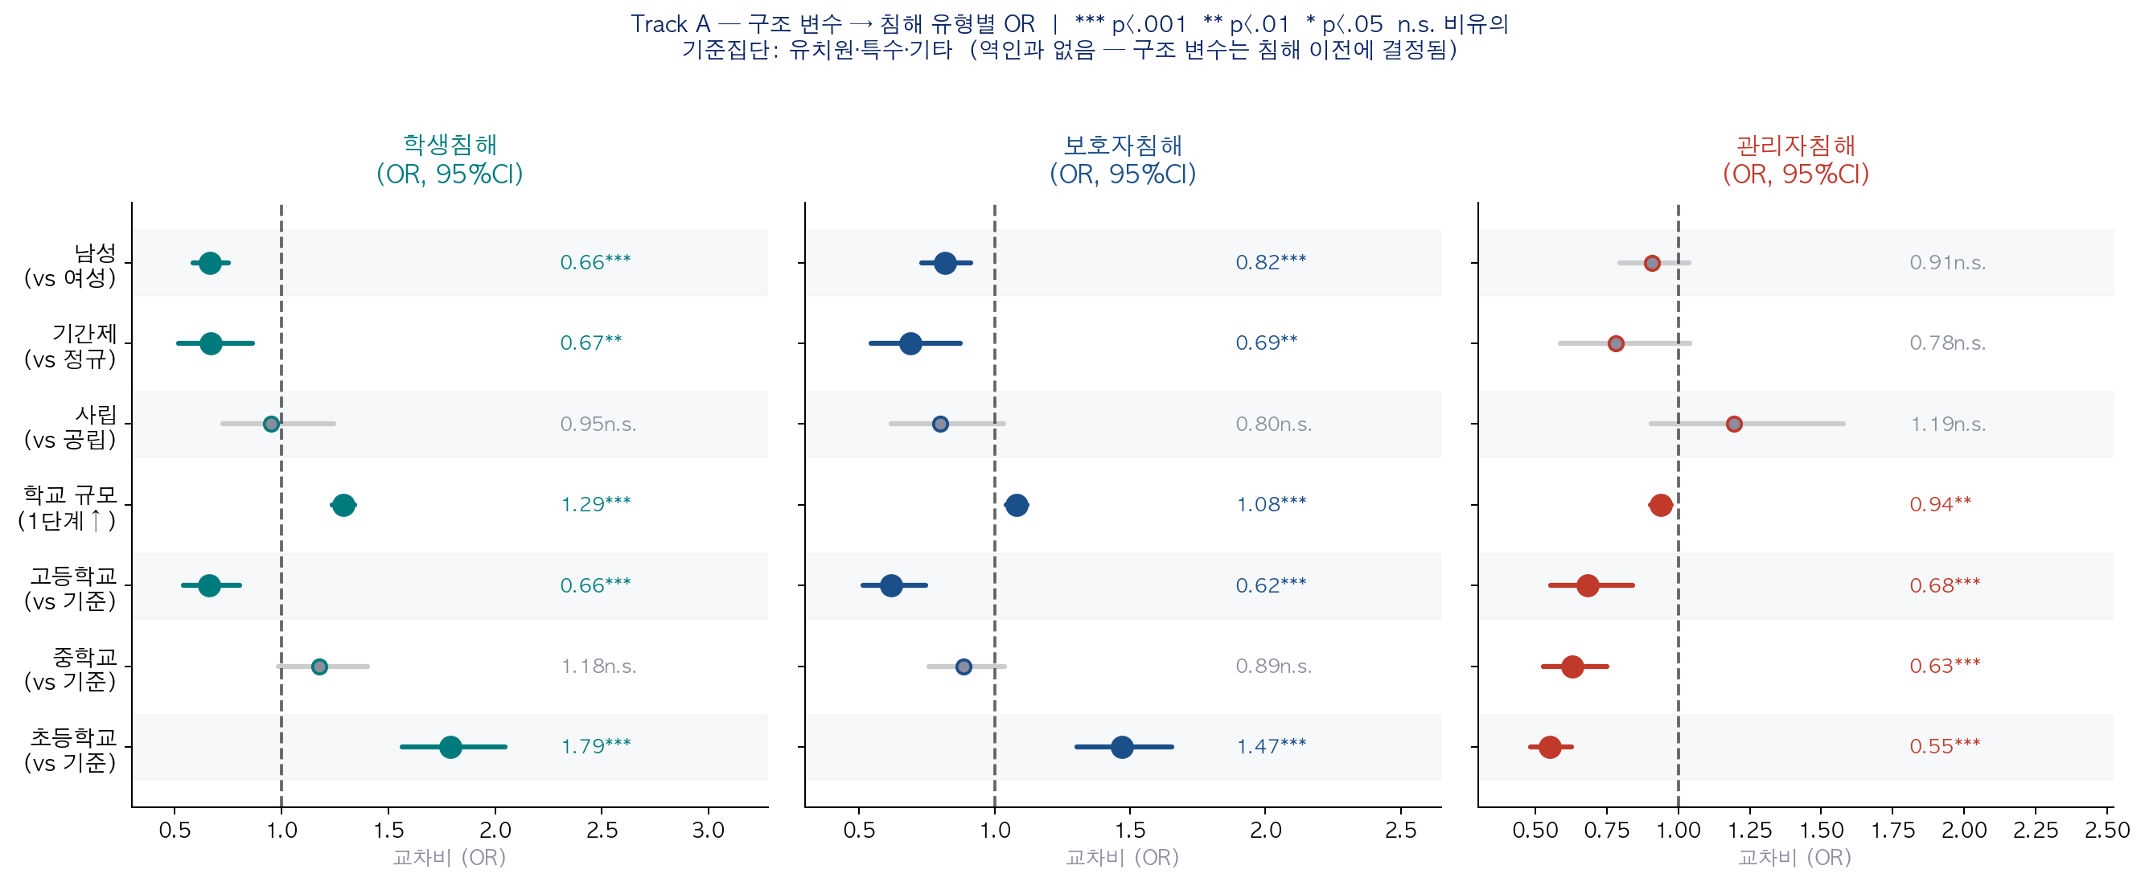
04
구조가 침해를 만든다 — Track A (역인과 없는 인과 추론)
OR=1.79***
OR=1.29***
OR=2.57***
OR=2.17***
초등→학생침해
학교규모↑→침해
침해→자살사고
침해→이직고려
구조 변수만으로 확인
1단계 상승 시
구조 통제 후 직접효과
구조 통제 후 직접효과
구조 변수 로지스틱 OR (Forest Plot)
출처: D1(2024) | 기준집단: 유치원·특수·기타 *** p<.001 ** p<.01 * p<.05 n.s. 비유의 | 역인과 없음: 구조 변수는 침해 이전에 결정

Slide 6
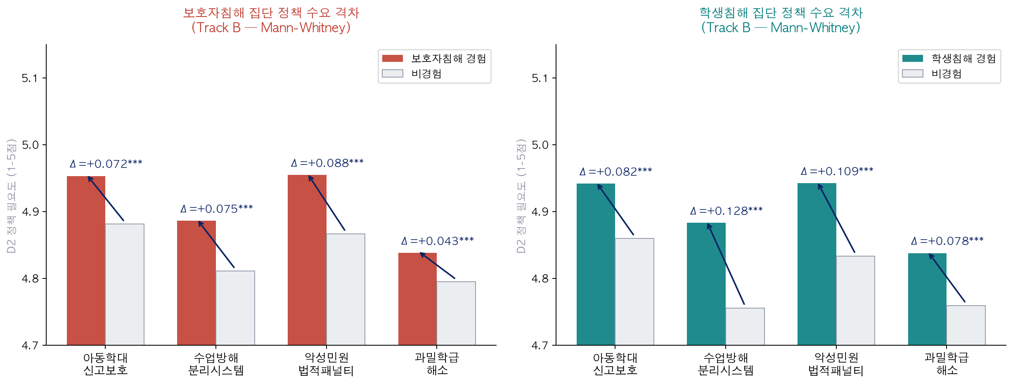
05
Track B: 당사자 정책 수요 격차 — 역인과를 강점으로 전환한다
Δ=+0.088***
Δ=+0.128***
95~99%
보호자침해집단 악성민원패널티 수요격차
학생침해집단 수업방해분리 수요격차
전 교사 수요율 (D2≥4 응답)
Mann-Whitney 유의
Mann-Whitney 최대
천장효과 → 의미: 모두 필요하다
Track B 해석 원칙: D2는 침해 경험 이후 측정 → "제도 없어서 침해" 역인과 성립 X → "침해 경험자가 절실히 요구" = 현장 기반 최우선 입법 타깃 (강점으로 전환)
침해 유형 | Track A | Track B | 수렴 결론
보호자침해(59.6%) | 초등 OR=1.47*** | Δ악성민원=+0.088*** | 악성민원패널티 1순위
학생침해(78.5%) | 규모 OR=1.29*** | Δ수업분리=+0.128*** | 수업방해분리 1순위
관리자침해(23.6%) | D2 모두 비유의 | 격차 미약 | 신규 측정도구 선행
출처: D1(2024) | Track B는 인과 주장 없음 — "수요 근거"로만 해석

Slide 7
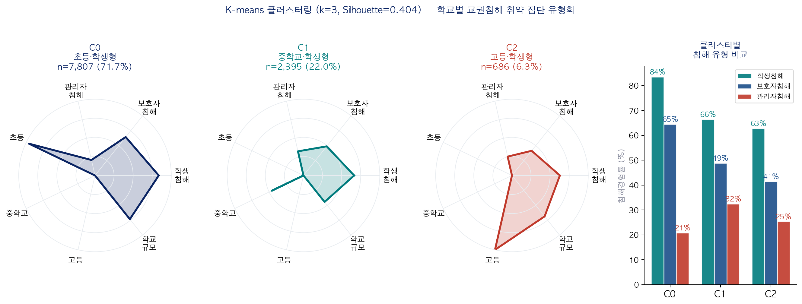
06
취약 집단 분류: 학교마다 다른 침해 구조 (K-means, k=3)
k=3
80.4%
7.8%
11.8%
K-means 최적 클러스터
C1 중학교형 (최대 집단)
C2 초등형 (사각지대)
C0 고등형 (학생침해)
Silhouette=0.404
n=8,755 보호자침해 집중
n≈847 관리자침해 집중
n=1,286
Track A 수렴 검증: C1(중학교·대형) ↔ 학교규모 OR=1.29*** / C0(고등·학생) ↔ 고등 OR=0.66 보호방향 C2(초등·소형) ↔ 초등 OR=1.47~1.79*** — K-means가 Track A 구조 패턴을 독립 재현 (수렴 타당도 확보)
출처: D1(2024) | D2 제외, 순수 구조·침해 프로파일 클러스터링 | Silhouette Score=0.404

Slide 8
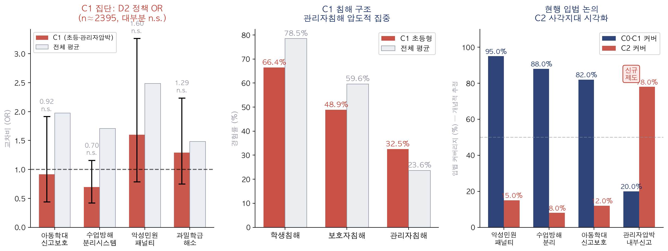
07
사각지대: 초등 관리자압박형은 현행 입법 논의에서 빠져 있다
43.2%
4개 모두 n.s.
입법 사각지대
C2 관리자침해율
D2 현행 제도 OR
관리자압박 전용 제도 없음
전체 평균 24.6% 대비 1.76배
n≈847 검정력 제한
현행 D2에 없는 유형
발견의 2중 의미:
① [입법 사각지대] 현행 학부모·학생 중심 교권보호법 논의는 초등 소규모 학교의 관리자 압박을 보호하지 못함
② [측정 공백] n≈847 소집단 → 검정력 부족으로 "효과 없음"이 아닌 "검출 불가" → 측정 도구 개발 선행 필요
③ [처방] 관리자 갑질·부당 지시 대응 내부신고·보호 시스템 신규 입법 → C2 전용 제도 필요
출처: D1(2024) | K-means C2 집단 (초등·관리자압박형) | *** p<.001 n.s. 비유의

Slide 9
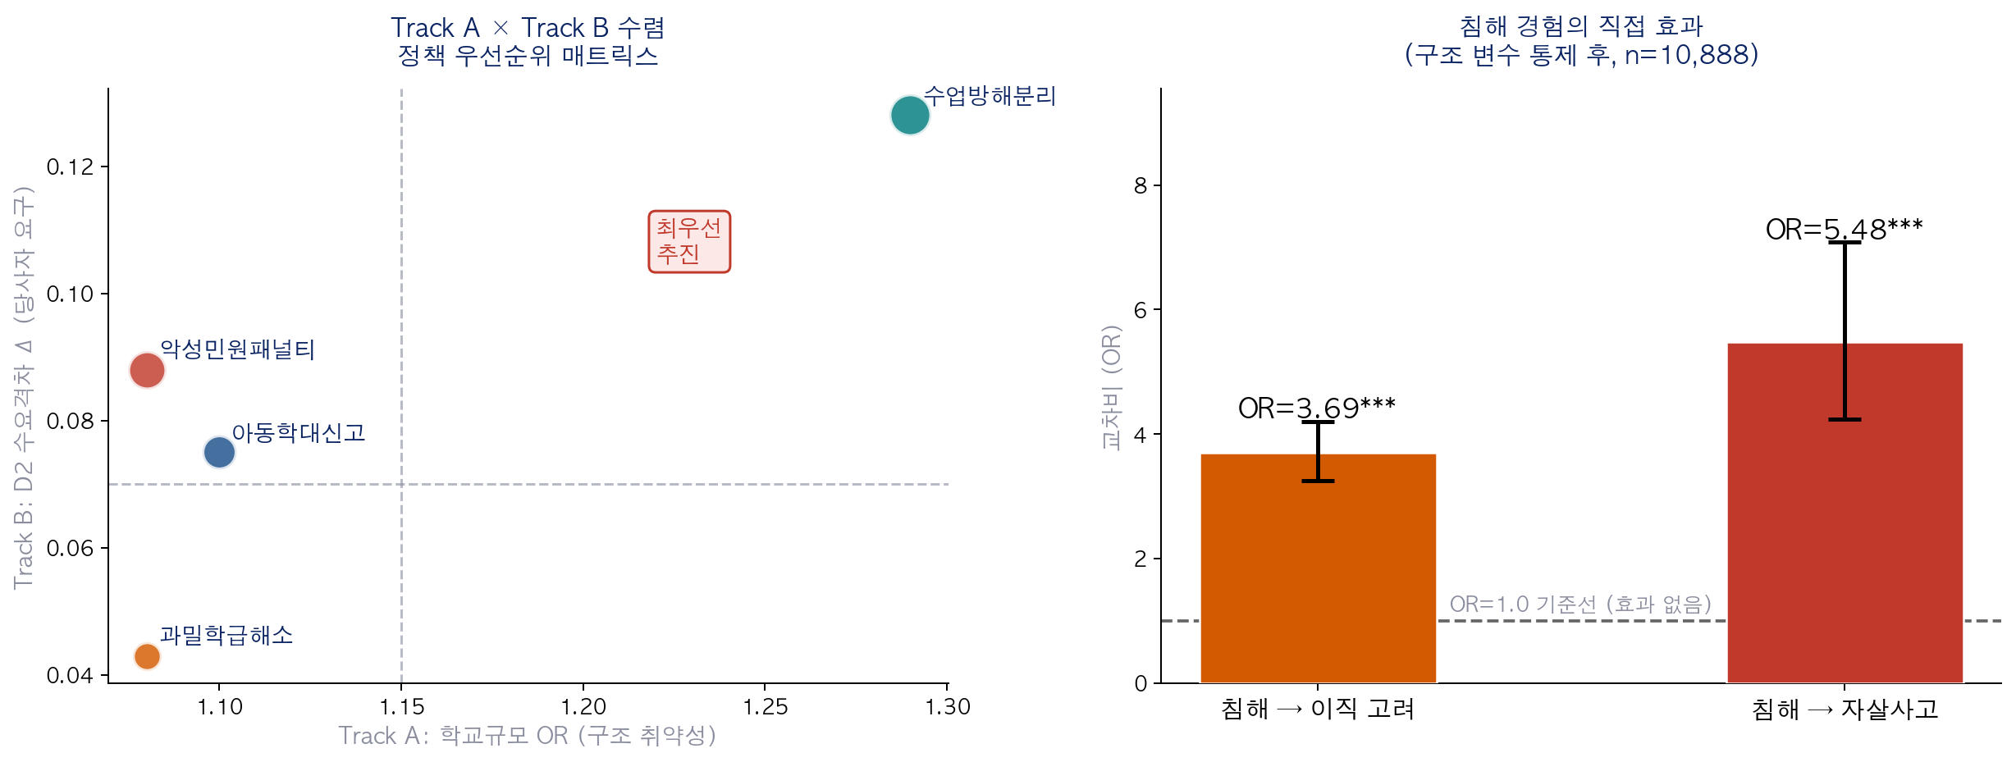
08
집단별 맞춤 처방: Track A × B 수렴 — 일률적 교권보호법의 한계
C0 고등형
→ 수업방해 분리시스템
C1 중학교형
→ 악성민원 법적패널티
C2 초등형
→ 관리자압박 내부신고시스템
Track B Δ=+0.128***
Track B Δ=+0.088***
D2 n.s. → 신규입법
단계 | 대상 | 정책 | 시급도
즉시 | C1 중학교(80.4%) | 악성민원 법적패널티 입법 | ★★★★★
단기 | C0·C1(학생·보호자) | 수업방해 학생분리 조항 | ★★★★
중기 | C1 중학교 | 아동학대 신고 교원보호 강화 | ★★★
신규 | C2 초등(사각지대) | 관리자압박 내부신고 보호 시스템 | ★★★(新)
출처: D1(2024) | analysis_two_track.py / analysis_clustering.py

Slide 10
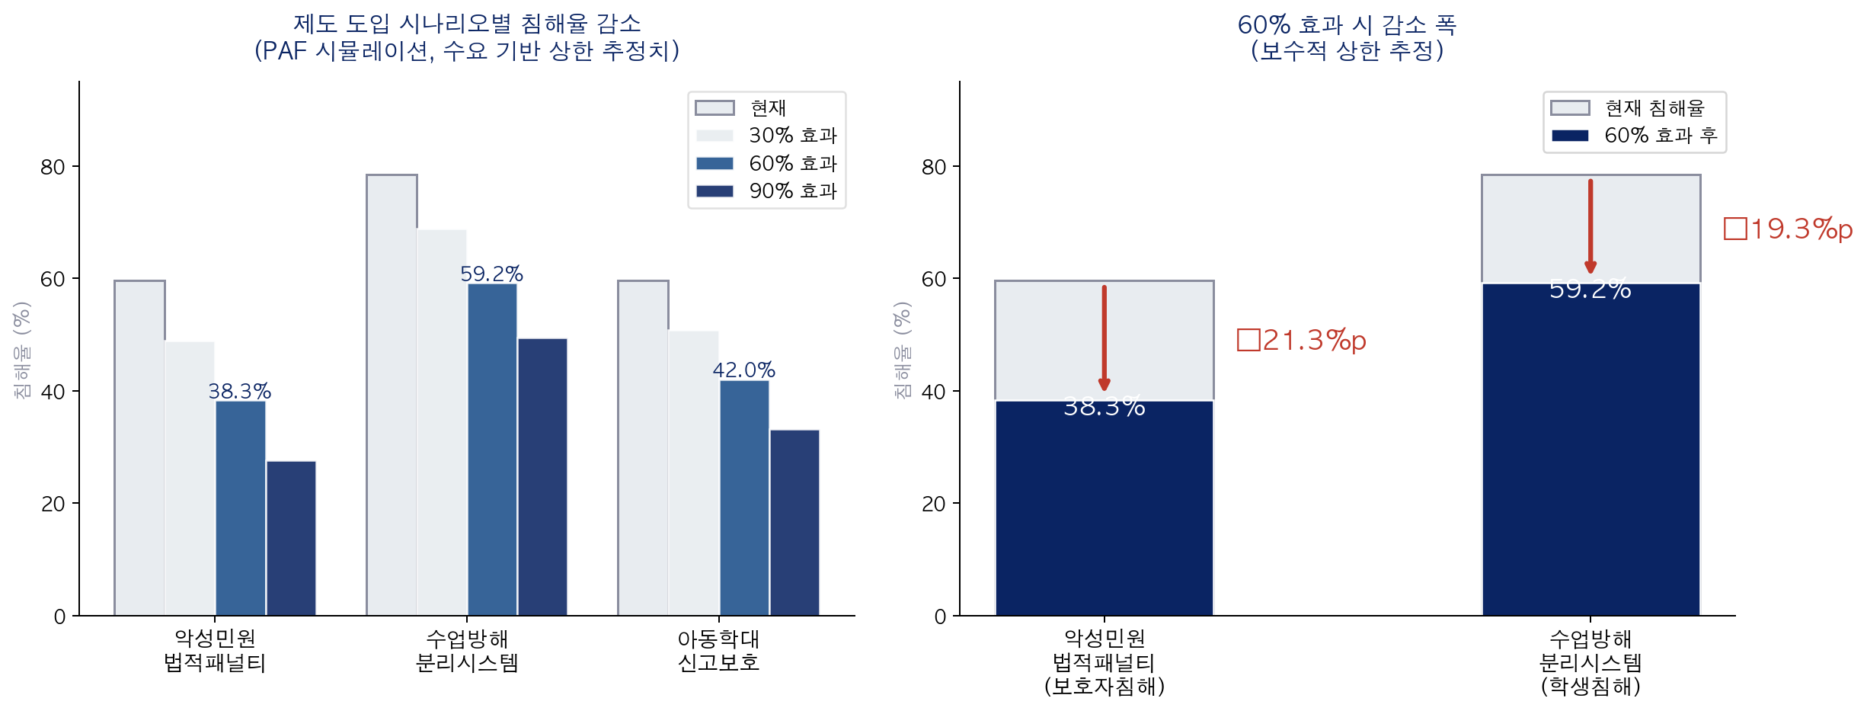
09
정책 시뮬레이션: 제도 도입 시 침해율 감소 추정 (PAF)
−21.3%p
−19.3%p
PAF
악성민원패널티 60%효과 보호자침해 59.6%→38.3%
수업방해분리 60%효과 학생침해 78.5%→59.2%
Population Attributable Fraction
수요 기반 상한 추정치
수요 기반 상한 추정치
역학 표준 시뮬레이션 방법론
PAF = Pe × (OR−1) / [1 + Pe × (OR−1)]
한계: OR은 D2 수요 기반 → 상한 추정치 | Pe = D2≥4 비율(97~99%) | 효과율 가정 포함
출처: D1(2024) | 방법: Rockhill et al.(1998) PAF | *** p<.001 (D2 로지스틱)

Slide 11
10
결론 및 정책 제언: 교권침해는 제도 설계의 실패다
"교권침해는 개인 문제도 교육 부족도 아닌, 학교 구조와 제도 설계의 실패다 — 맞춤 입법으로만 해결 가능하다"
5대 핵심 발견
# | 발견 | 방법 | 함의
1 | 인권교육 +20.8%p에도 만족도 3.75/5, 47.3%가 제도 긴장 인식 | D3 B2_6·B5_7 | 교육이 아닌 제도
2 | 초등 OR=1.79***, 학교규모 OR=1.29*** — 역인과 없는 구조 원인 | Track A | 구조 취약 집단 확인
3 | 침해 → 이직 OR=2.17***, 자살 OR=2.57*** (구조 통제 후 직접효과) | Track A | 침해의 직접 심각성
4 | 3집단: C0 고등학생형 / C1 중학교보호자형 / C2 초등관리자형 | K-means | 맞춤 입법 필요 확인
5 | C2 초등형 D2 4개 n.s. → 현행 입법 논의의 측정·입법 사각지대 | K-means+B | 신규 제도 시급
4대 정책 제언
즉시
악성민원 법적패널티 입법
C1 중학교(80.4%) 최우선 — Track B Δ=+0.088*** / OR=2.380***
단기
수업방해 학생분리 조항
C0·C1 — Track B Δ=+0.128*** / SHAP 3위
중기
아동학대 신고 교원보호 강화
C1 — OR=1.883***
신규
관리자압박 내부신고 보호 시스템
C2 초등 전용 — D2 4개 n.s. → 측정·입법 사각지대 해소
일률적 교권보호법이 아닌 학교급·침해유형별 맞춤 입법 로드맵 — C0(고등)·C1(중학교)·C2(초등) 각 집단의 구조와 수요가 다르다

